Slide 1
Муниципальное бюджетное дошкольное
образовательное учреждение №179
«Детский сад присмотра и оздоровления»
Методическое пособие
«Использование инновационных педагогических технологий в духовно – нравственном воспитании детей»
Старший воспитатель:
Шурчакова Юлия Викторовна

Slide 2
Педагогические технологии
- это такое построение деятельности педагога, в котором входящие в него действия представлены в определенной последовательности и предполагают достижения прогнозируемого результата.
Педагогическая инновация
- это особая сфера научного знания, изучающая процессы развития образовательного учреждения, связанные с созданием новой практики образования

Slide 3
Задачи:
- знакомить детей с основами духовно-нравственных традиций и укладом жизни русского народа, его бытом, национальными праздниками
- воспитывать у детей чувство любви и привязанности к своей семье, дому, детскому саду, улице, селу
-формировать интерес к народным обычаям и воспитывать бережное отношение к природе и ко всему живому
- воспитывать в детях милосердие, сострадание, умение прощать обиды, желание помогать нуждающимся в сочувствии.

Slide 4
Духовно-нравственное воспитание
Социально-коммуникативное развитие
усвоение норм и ценностей, принятых в обществе, включая моральные и нравственные ценности
Физическое развитие
содействие становлению ценностно-смысловой сферы личности ребенка («ценности здорового образа жизни»)
Познавательное и речевое развитие
представления «о малой родине и Отечестве», «о социокультурных ценностях нашего народа», «об отечественных традициях и праздниках»
Художественно-эстетическое развитие
развитие предпосылок ценностно-смыслового восприятия и понимания произведений искусства (словесного, музыкального, изобразительного), мира природы

Slide 5
У детей формируются и развиваются:
устойчивость навыков поведения, ответственность за свои дела и поступки
целостность восприятия мира
основы ценностных сфер личности
коллектив, где каждый самоценен, и все прибывают в гармонии друг с другом
способности к самостоятельному творчеству
потребность и готовность проявлять сострадание и сочувствие
позитивное отношение к окружающему миру, другим людям и самому себе

Slide 6
В качестве решения задач по духовно-нравственному воспитанию современных детей можно использовать такие инновационные технологии:
«Интегрированный подход к духовно-нравственному воспитанию»
Детская агитбригада
Инноваций
в ДОУ
Синквейн
Проектная
и ИКТ
«Скрайбинг»
Игровые проблемные ситуации
Мини
музей
Доверительные беседы, чтение фольклора
«Кластер»

Slide 7
Проектная
и ИКТ
дети занимаются разнообразной деятельностью в соответствии с их интересами, желаниями, потребностями
педагог имеет возможность самореализации и проявления творчества в работе в соответствии со своим профессиональным уровнем
родители (при желании) активно участвуют в значимом для них процессе духовно - нравственного воспитания детей
Тематические компьютерных
презентаций, видеоматериалы, использование аудио средств и игровые задания
задачи всех пяти образовательных областей решаются в интеграции

Slide 8
- кратковременное музыкально-речевое костюмированное выступление детей, несущее активную пропагандирующую нагрузку, призыв, раскрывающее творческий потенциал детей, объединяющее участников бригады общим делом. Органически соединяет в себе духовно - нравственное содержание с необычайно яркими формами его выражения.
Детская агитбригада
Разговорный жанр
Стили выступлений агитбригады
Песни, частушки, стихи
Танцевальные композиции
Театрализованные сценки

Slide 9
Проблемные ситуации должны строиться в соответствии с возможностями, интересами и особенностями детей, учитывать их социальный опыт.
– это специально организованная игра, основанная на простом сюжете, отражающем какую-либо жизненную проблему, которую необходимо разрешить.
Игровые проблемные ситуации
Проблемно-игровые ситуации с детьми могут быть посвящены таким темам: «Дорога домой», «Моя семья», «Кошкин дом», «Айболит в гостях у ребят», «В кругу друзей».

Slide 10
Синквейн (пять) - стихотворение из пяти строк, которое строится по следующим правилам
1 строчка –
одно существительное
2 строчка - два прилагательных, которые характеризуют данное существительное
5 строчка - одно существительное, повторение сути, резюме сказанному
3 строчка - три глагола, обозначающие действие существительного
4 строчка - фраза из нескольких слов, которая характеризует существительное

Slide 11
…продолжение

Slide 12
Скрайбинг

Slide 13
Разновидности
Скрайбинга
Рисованный скрайбинг
Аппликационный скрайбинг
Магнитный скрайбинг
Скрайбинг
«фланелеграфный»
Скрайбинг компьютерный

Slide 14
картинки
фотографии
рисунки
«Кластер»
схемы по заданной теме

Slide 15
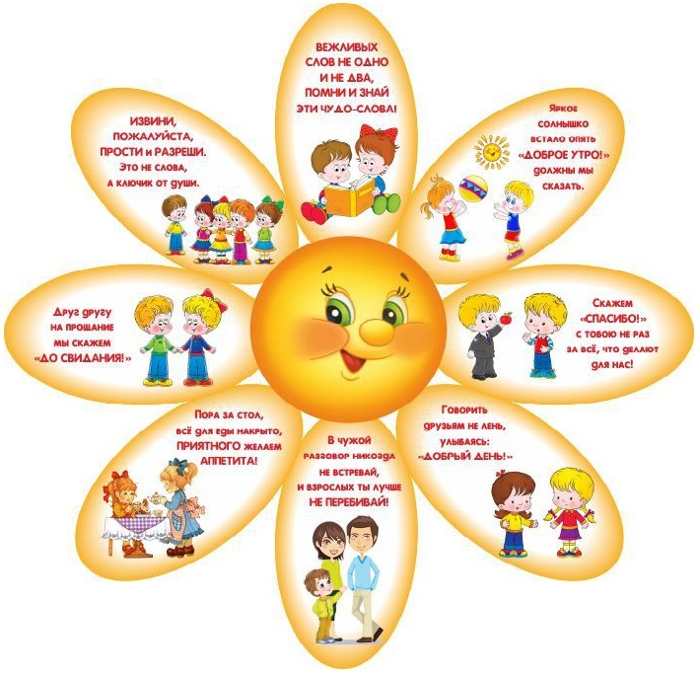
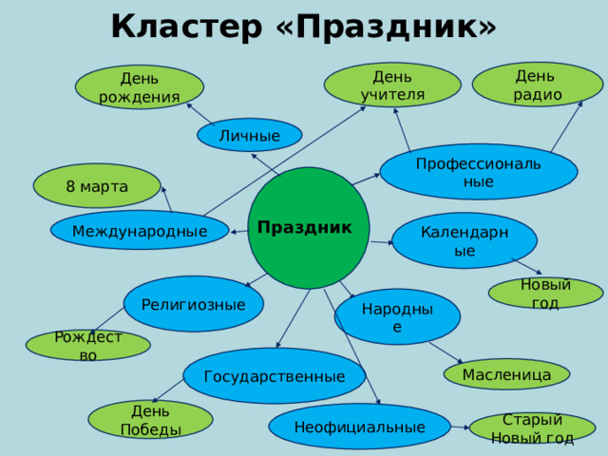
…продолжение

Slide 16
Целостное формирование духовно-нравственной личности ребёнка будет идти в комплексе, если охватывать различные аспекты детского творчества и удовлетворяя его разнообразные интересы.

